Slide 1
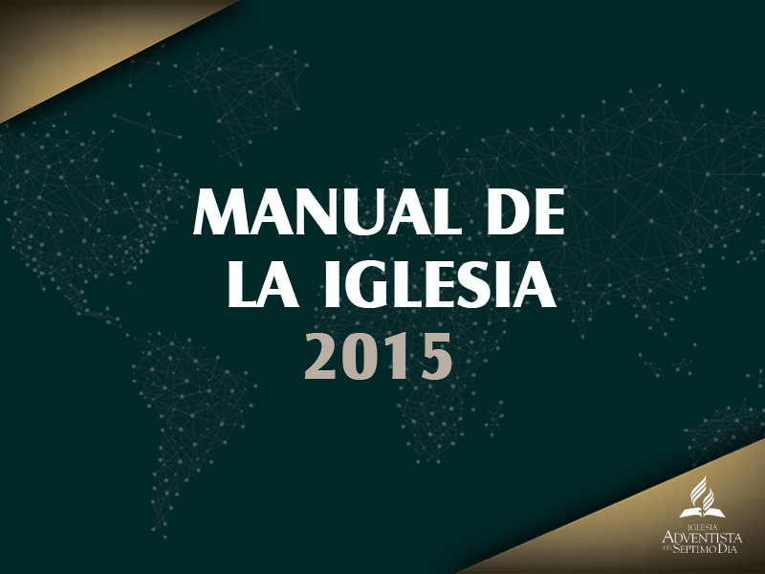

Slide 2


Slide 3
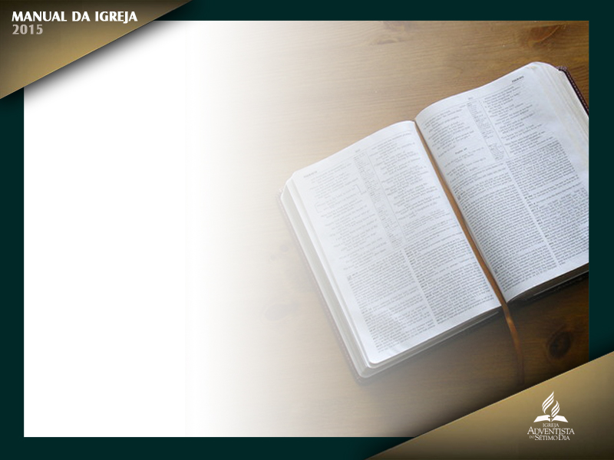

En las Escrituras, se hace referencia a la iglesia mediante expresiones tales
como “la iglesia de Dios” (1 Cor. 1:2), “el cuerpo de Cristo” (Efe. 4:12), “la
iglesia del Dios viviente” (1 Tim. 3:15).

Slide 4
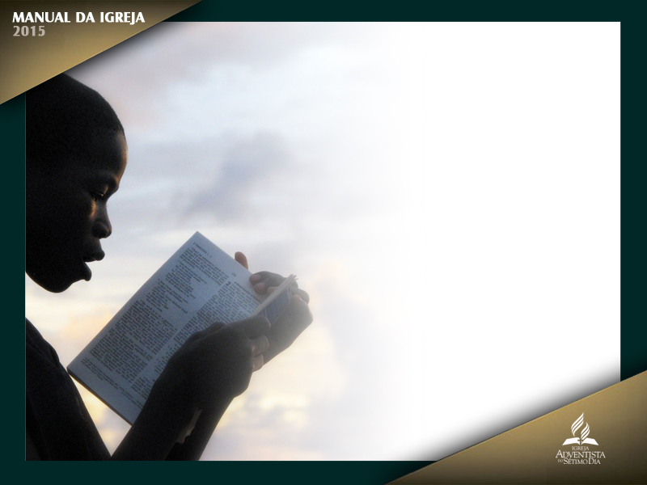
Pertenecer a la iglesia de Dios es un privilegio único, que produce en el
alma grandes satisfacciones.

Slide 5
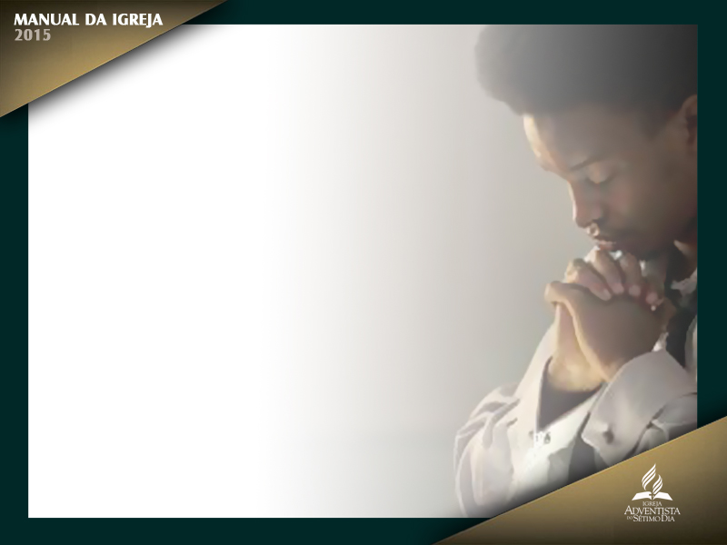
Dios tiene el propósito de reunir a un pueblo desde los distantes confines de la Tierra, con el fin de constituirlo en un solo cuerpo, el cuerpo de Cristo, la iglesia, de la que él es la cabeza viviente. Todos los que
son hijos de Dios en Cristo Jesús son miembros de su cuerpo y, dentro de esta
relación, pueden disfrutar del compañerismo del uno con el otro, y del compañerismo
con su Señor.

Slide 6
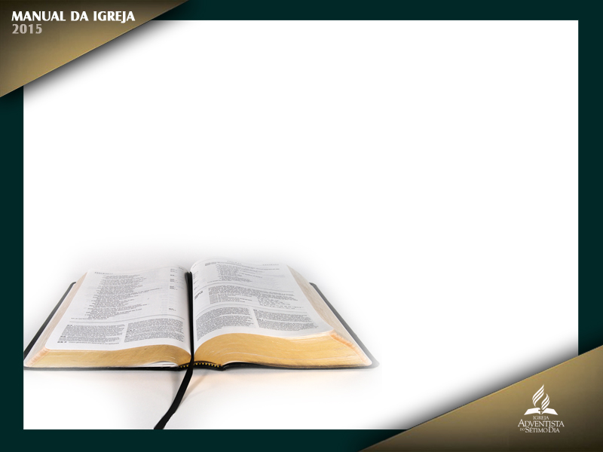
La palabra iglesia se usa en el relato bíblico por lo menos en dos sentidos: en un sentido general, se aplica a la iglesia en todo el mundo (Mat. 16:18; 1 Cor. 12:28); y en un sentido particular, se aplica a la iglesia de una ciudad o provincia, como la de Roma (Rom. 1:6, 7), Corinto (1 Cor. 1:2), Tesalónica (1 Tes. 1:1), Galacia (1 Cor. 16:1), Asia (1 Cor. 16:19), y Siria y Cilicia (Hech. 15:41).

Slide 7
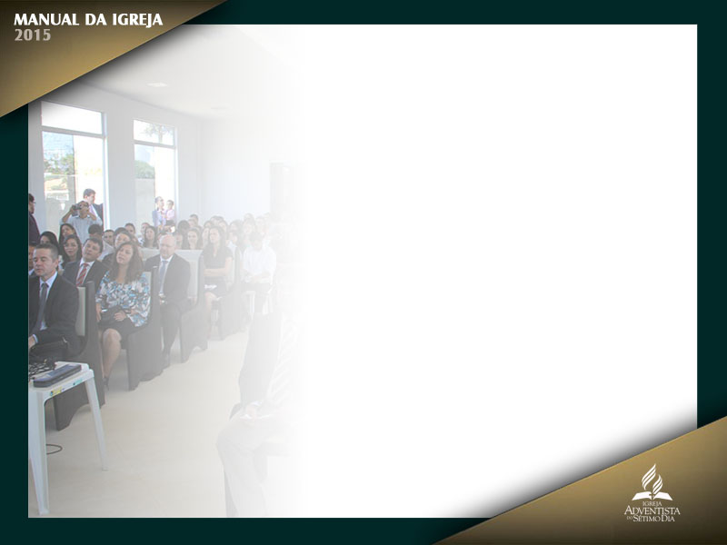
Cristo, que es la cabeza de la iglesia y su Señor viviente, ama profundamente
a los miembros de su cuerpo. En la iglesia, él debe ser glorificado (Efe. 3:21).

Slide 8
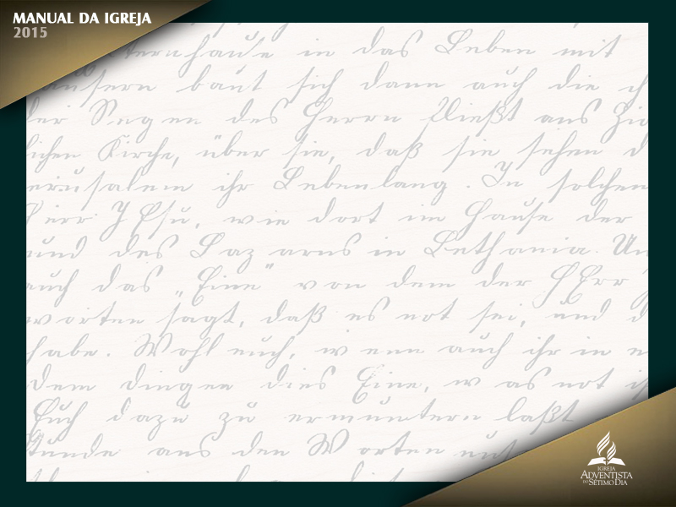
Ningún muro de separación

Slide 9
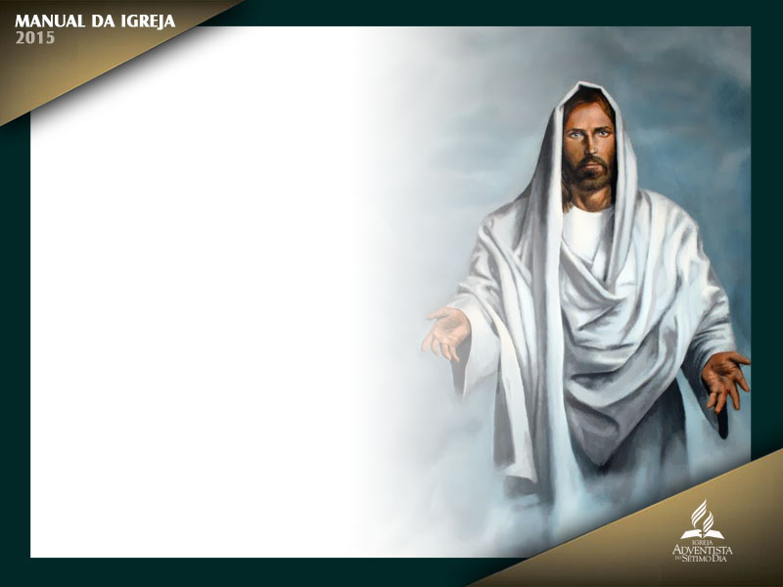
Cristo procuró, mediante el precepto y el ejemplo, enseñar la verdad de que con Dios no debía haber muro de separación entre Israel y las otras naciones (Juan 4:4-42; 10:16; Luc. 9:51-56; Mat. 15:21-28).

Slide 10
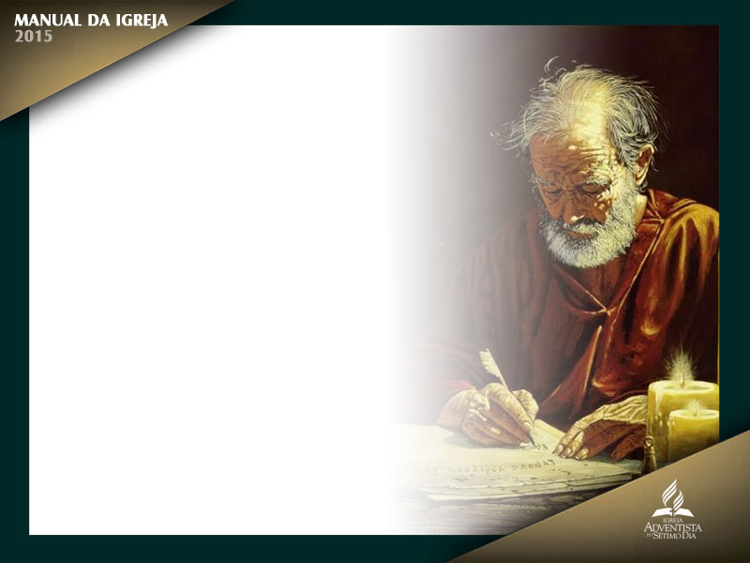
El apóstol Pablo escribió:
“Los gentiles son coherederos y miembros del mismo cuerpo, y copartícipes de la promesa en Cristo Jesús por medio del evangelio” (Efe. 3:6).

Slide 11
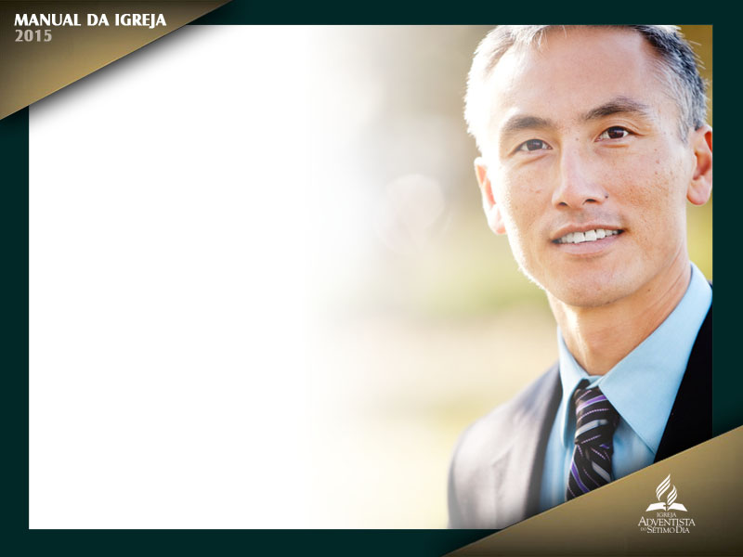
Tampoco debe haber, entre los seguidores de Cristo, preferencia alguna de
casta, nacionalidad, raza o color, porque todos los hombres son de una sangre.
Los elegidos de Dios forman una hermandad universal, una nueva humanidad;
“todos vosotros sois uno en Cristo Jesús” (Gál. 3:28;
Juan 3:16).

Slide 12

“Cristo vino al mundo con un mensaje de misericordia y perdón. Colocó el fundamento de una religión que une a judíos y gentiles, a blancos y negros, a libres y esclavos, en una gran hermandad, considerada en un mismo plano de
igualdad a la vista de Dios. El Salvador tiene un amor ilimitado para cada ser humano”
(Mensajes selectos, t. 2, p. 549).

Slide 13
“Dios no reconoce ninguna distinción por causa de la nacionalidad, la raza o la casta. Es el Hacedor de toda la humanidad. Todos los hombres son una familia por la creación, y todos son uno por la redención. Cristo vino para demoler todo muro de separación, para abrir todo departamento del Templo, para que cada alma pudiese tener libre acceso a Dios.[...] En Cristo no hay ni judío ni griego, ni esclavo ni libre. Todos son atraídos por su preciosa sangre”
(Palabras de vida del gran Maestro, p. 318).

Slide 14
La iglesia es el objeto supremo de la consideración de Cristo

Slide 15
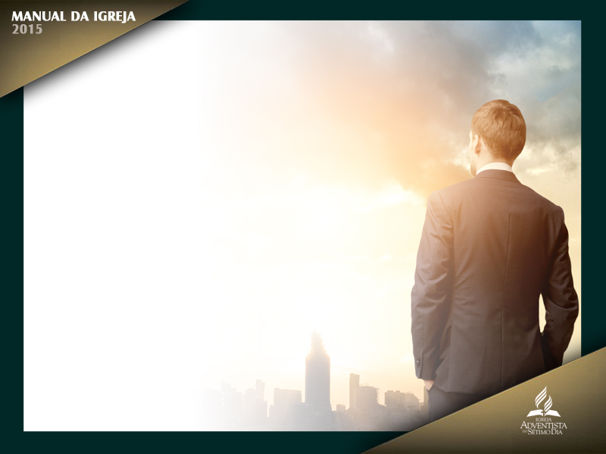
Los que están al servicio de Cristo y son llamados al liderazgo deben cuidar
“de la iglesia” (1 Tim. 3:5), “apacentar la iglesia del Señor” (Hech. 20:28) y
mostrar “la preocupación por todas las iglesias”
(2 Cor. 11:28).

Slide 16
“Testifico, ante mis hermanos y hermanas, que la iglesia de Cristo, por debilitada y defectuosa que sea, es el único objeto en la Tierra al cual él concede
su suprema consideración. Mientras el Señor extiende a todo el mundo su invitación de venir a él y ser salvo, comisiona a sus ángeles para prestar ayuda divina a toda alma que acude a él con arrepentimiento y contrición, y él se manifiesta
personalmente a través de su Espíritu Santo en medio de su iglesia”
(Testimonios para los ministros, 1977, p. 15).

Slide 17
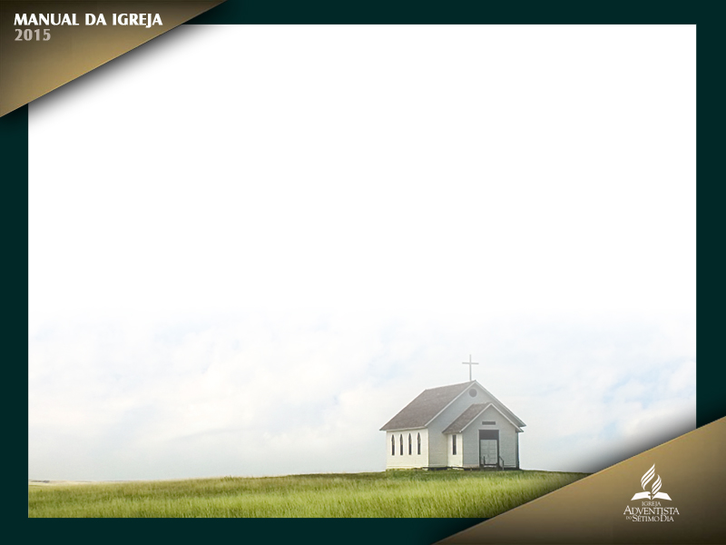
Como novia de Cristo y el supremo objeto de su consideración, se espera que represente el orden y el carácter de lo divino en todas sus funciones.

Slide 18
“En este tiempo, la iglesia ha de ponerse sus hermosas vestiduras: ‘Cristo,
justicia nuestra’. Hay distinciones claras, definidas, que han de ser restauradas
y ejemplificadas ante el mundo al mantener en alto los mandamientos
de Dios y la fe de Jesús.

Slide 19
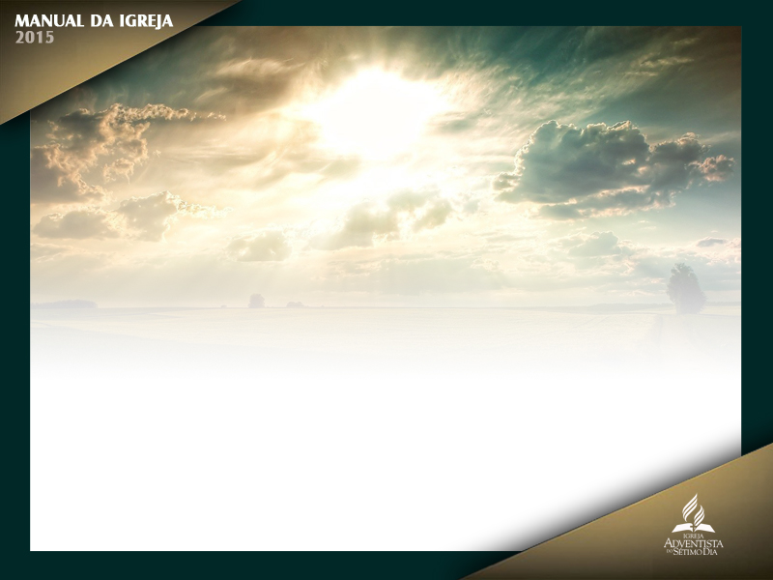
La hermosura de la santidad ha de aparecer con su lustre primitivo en contraste con la deformidad y las tinieblas de los desleales,
aquellos que se han rebelado contra la ley de Dios.

Slide 20
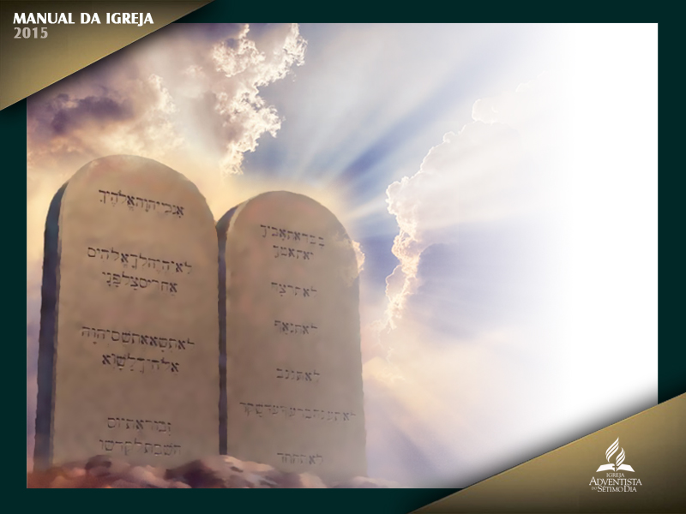
Así, nosotros reconocemos
a Dios y aceptamos su ley, el fundamento de su gobierno en el cielo y a lo largo de sus dominios terrenales. Su autoridad debe ser mantenida distinta
y clara delante del mundo; y no debe reconocerse ninguna ley que se halle
en conflicto con las leyes de Jehová.

Slide 21
Si, desafiando las disposiciones de Dios, se permite que el mundo ejerza su influencia sobre nuestras decisiones o nuestras acciones, el propósito de Dios es anulado.

Slide 22
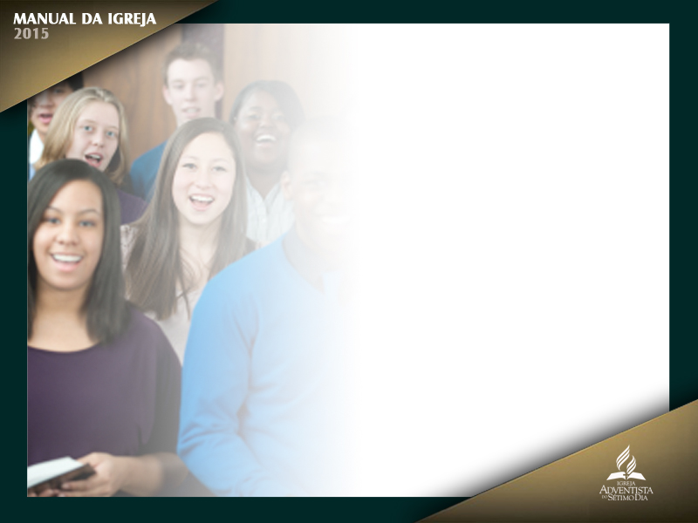
Por especioso que sea el
pretexto, si la iglesia vacila aquí, se registra contra ella, en los libros del cielo, una traición de las más sagradas verdades y una deslealtad al reino de Cristo.

Slide 23
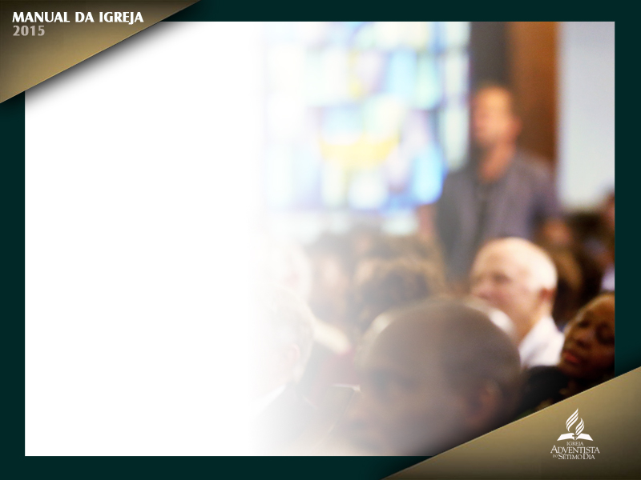
La iglesia ha de sostener firme y decididamente sus principios ante todo el universo celestial y los reinos del mundo; la inquebrantable fidelidad en
mantener el honor y el carácter sagrado de Dios atraerá la atención y la admiración aun del mundo, y muchos serán inducidos, por las buenas obras que contemplen, a glorificar a nuestro Padre que está en los cielos” (Testimonios para los ministros, 1977, pp. 16, 17).

Slide 24
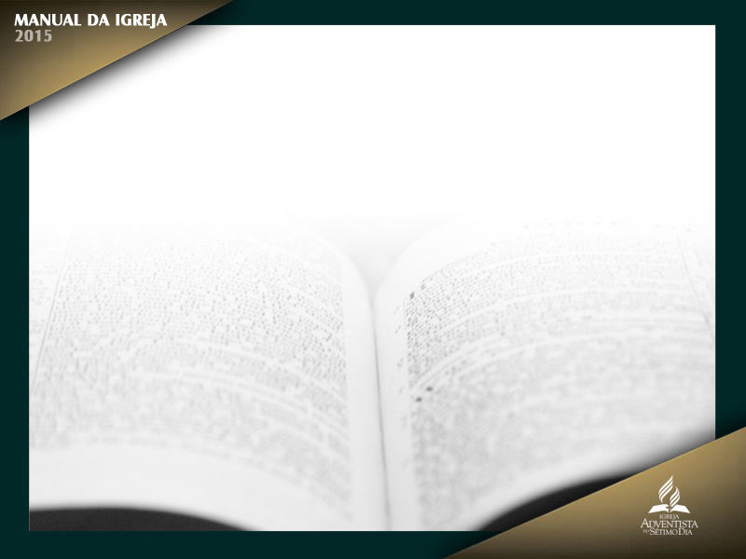
“Mas vosotros sois linaje escogido, real sacerdocio, nación santa, pueblo adquirido por Dios, para que anunciéis las virtudes de
aquel que os llamó de las tinieblas a su luz admirable” (1 Ped. 2:9).

Slide 25
La iglesia completa en Cristo

Slide 26
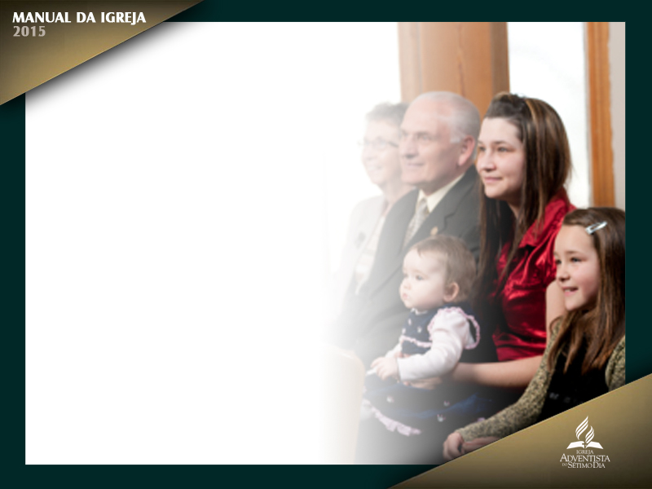
“El Señor ha provisto a su iglesia de talentos y bendiciones, para que presente ante el mundo una imagen de la suficiencia de Dios y para que su iglesia sea completa en él, una constante ejemplificación de otro mundo, el mundo
eterno, regido por leyes superiores a las terrenas.

Slide 27
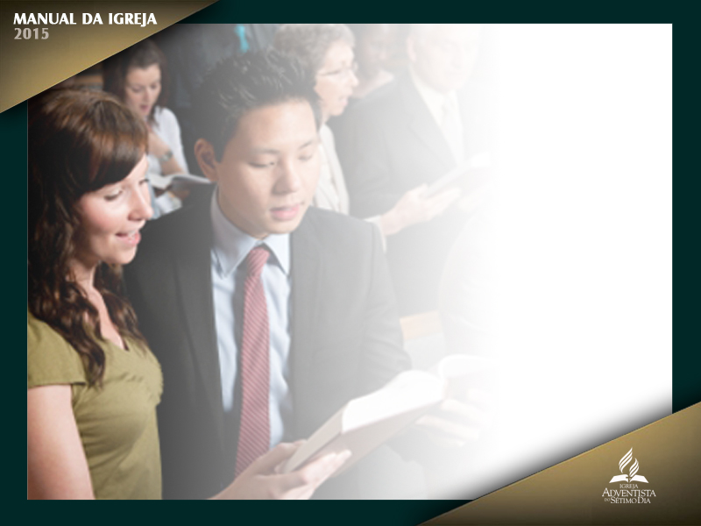
Su iglesia ha de ser un templo
erigido a la semejanza divina, y el arquitecto angelical ha traído del cielo su áurea vara de medir, para que cada piedra pueda ser labrada y escuadrada según la medida divina, y pulida para brillar como emblema del cielo, irradiando en todas direcciones los rayos brillantes y claros del Sol de Justicia.[...]

Slide 28
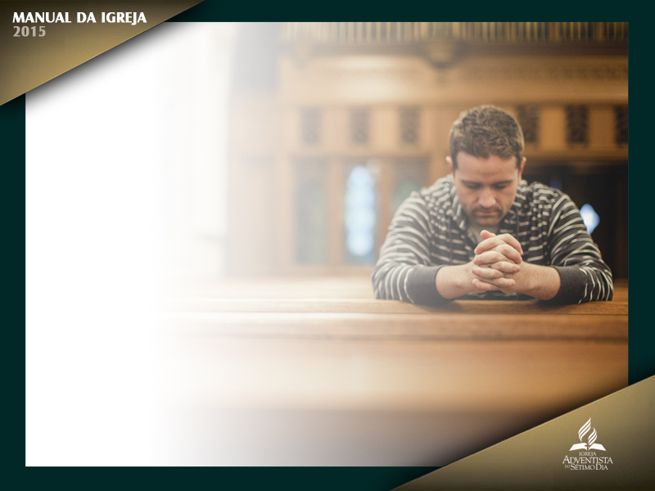
El Señor Jesús está realizando experimentos en los corazones humanos por medio de la manifestación de su misericordia y abundante gracia.

Slide 29
Está realizando
transformaciones tan sorprendentes que Satanás, con toda su triunfante
jactancia, con toda su confederación del mal unida contra Dios y las leyes de su gobierno, se detiene para mirarlas como una fortaleza inexpugnable ante sus sofismas y engaños.

Slide 30
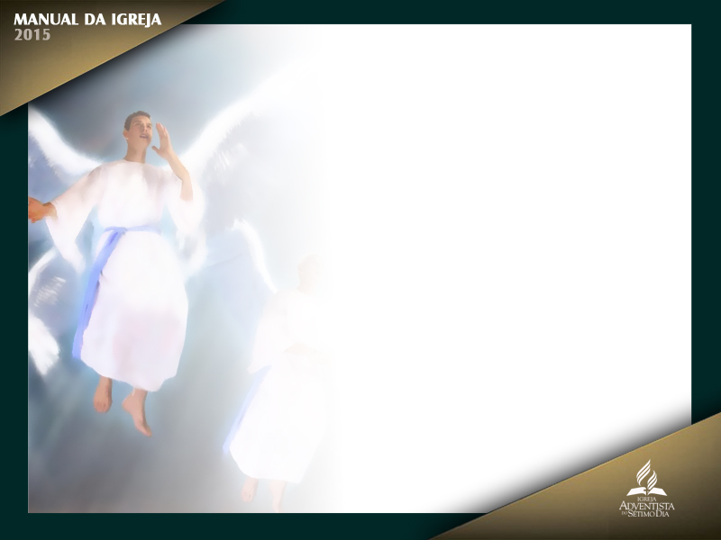
Son para él un misterio incomprensible. Los ángeles de
Dios, serafines y querubines, los poderes comisionados para cooperar con los agentes humanos, contemplan con asombro y gozo cómo hombres caídos, una vez hijos de la ira, están desarrollando, por la enseñanza de Cristo, caracteres a
la semejanza divina, para ser hijos e hijas de Dios, para desempeñar una parte
importante en las ocupaciones y los deleites del cielo.

Slide 31
“Cristo ha dado a la iglesia amplias facilidades con el fin de que pueda recibir ingente rédito de gloria de su posesión comprada y redimida. La iglesia,
dotada de la justicia de Cristo, es su depositaria, en la cual la riqueza de su misericordia, su amor y su gracia ha de aparecer en plena y final manifestación”
(Testimonios para los ministros, 1977, pp. 17, 18).

Slide 32
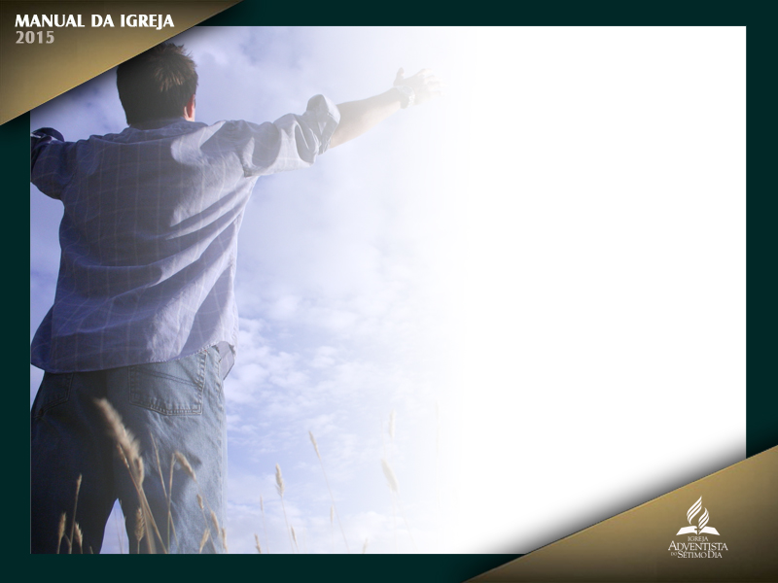
“Cristo mira a sus hijos en su inmaculada pureza y perfección impecable
como la recompensa de sus sufrimientos, su humillación y su amor, y la corona
de su gloria, siendo él mismo el gran centro del cual irradia toda su gloria.
‘Bienaventurados los que son llamados a la cena de bodas del Cordero’ (Apoc.
19:9)” (Testimonios para los ministros, 1977, pp. 18, 19).

Slide 33
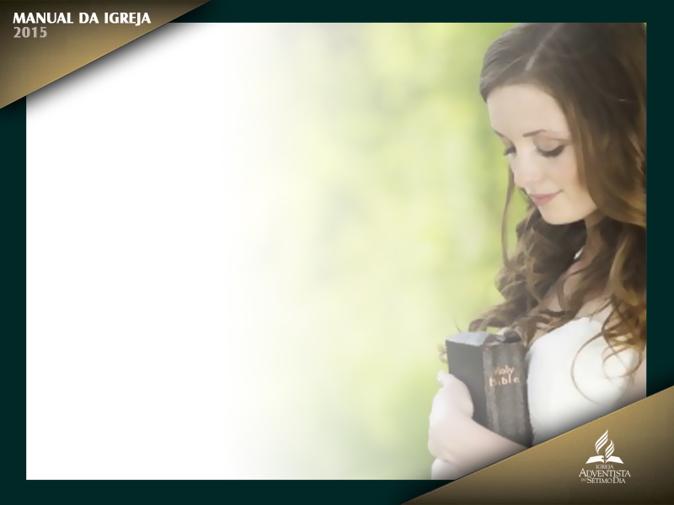
La Iglesia Adventista del Séptimo Día está comprometida con los principios de unidad de la iglesia de Cristo aquí mencionados. Mediante la paz y el
poder que la justicia de Cristo proporciona, la iglesia está empeñada en demoler
todas las barreras que el pecado levantó entre los seres humanos.

